Slide 1
CH: 14 MATERIAL REQUIREMENT PLANNING

Slide 2
WHAT IS MRP?

Slide 3
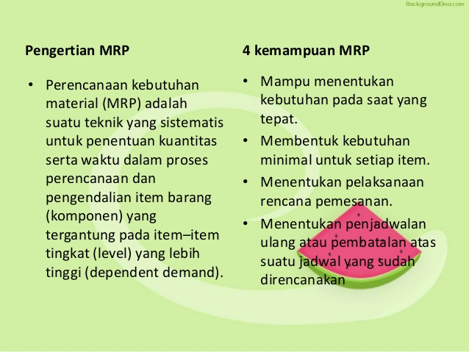

Slide 5
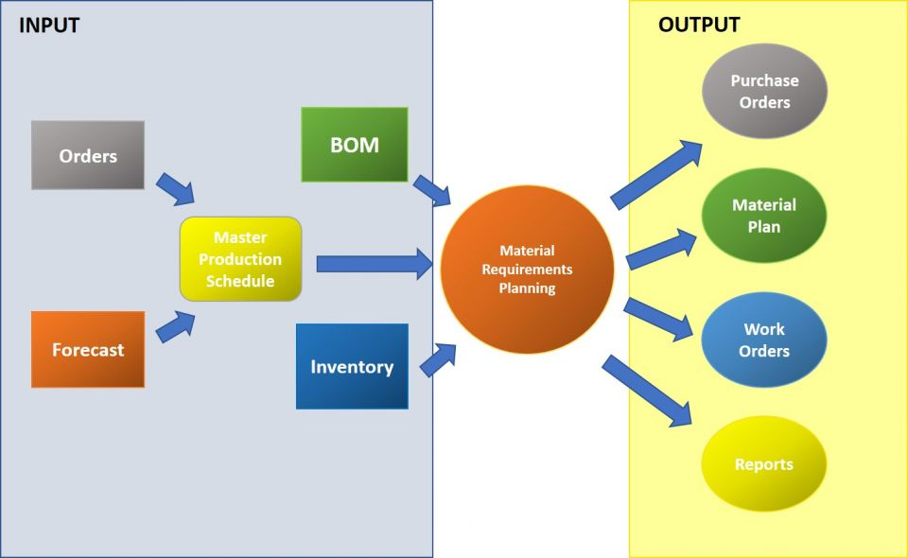

Slide 6
ATURAN YANG DIGUNAKAN DALAM MENENTUKAN JUMALAH PEMESANAN
FIXED ORDER QUANTITY
Jumlah pemesanan selalu sama, jumlahnya berdasarkan EOQ
PERIODIC ORDER QUANTITY
pembelian secara periodik, jangka waktu selalu sama, cth. Perbulan 1x
POQ = ( kebutuhan selama P + safety stock –persediaan awal )
LOT FOR LOT
Jumlah pemesanan = ( kebutuhan minggu ke t + safety stock – persediaan awal )

Slide 7
MRP MANAGEMENT
LEAD TIME
SAFETY STOCK
EOQ

